Slide 1

BRIEFING REGIONAL DIÁRIO
Confeccionado em: 10/09/2026
Confeccionado por: SO MONTEIRO
Previsor: TEN LIVIA

Slide 2
PREVISÃO PARA AS REGIÕES
REGIÃO SUL: Um cavado, associado a um centro de baixa pressão centrado no Paraguai, atua sobre a região deixando o tempo instável e com nebulosidade variável. São esperadas trovoadas, que localmente poderão ser fortes e acompanhadas de ventos de rajada de até 34kt do norte do RS ao PR. Os acumulados de chuva poderão chegar a 80mm/24h.
REGIÃO SUDESTE: Céu parcialmente nublado com trovoadas e pancadas de chuva no final da tarde para o centro-sul de MG, SP e litoral sul do RJ, por influência de cavados de onda curta. No ES, ventos úmidos que sopram do mar deixam o céu nublado e com chuva isolada. Manhãs com névoa úmida causando restrição de teto e/ou visibilidade para toda a faixa leste de SP, vale do paraíba, zona da mata mineira e litoral do RJ.
REGIÃO CENTRO-OESTE: Sol entre nuvens e aumento de nebulosidade ao longo do dia. São esperadas trovoadas com pancadas de chuva entre final da tarde e começo da noite para a maior parte da região centro-sul.
REGIÃO NORDESTE: Ventos úmidos vindos do oceano para o continente atua sobre o litoral do nordeste, deixando o céu nublado favorecendo a ocorrência de chuva intermitente, causando restrição temporária de teto e visibilidade.
REGIÃO NORTE: Céu parcialmente nublado com previsão de trovoadas e pancadas de chuva no norte da região no período da manhã. Na faixa centro oeste e sul, tem condição de possibilidade de pancadas de chuva com trovoadas isoladas no final da tarde.

Slide 3
BRIEFING REGIONAL DIÁRIO
SIGMET em vigor
Localidades com evento severo
Vento forte (≥ 21 KT / rajada)
SBAO: 6, 7, 8, 9
SBAZ: 12
SBBS: 10, 8, 9
SBCW: 14, 15, 17, 18
SBBV SBCY SBAT SBCC SBIH SBRD SBSI SBBH SBBR SBBW SBCF SBCN SBGO SBYS SBAQ SBAX SBBP SBGP SBJD SBKP SBSJ SBRP SBSR SBUL SBUR SBVG SWLC SBML SBBU SBAE SBAU SGAS SBNM SBCH SBJV SBCT SBBI SBFI SBPG SSGG SBPO SBCA SBTD SBPP SBDB SBDO SBCG SBTG SBMG SBLO SBDN SBSP SBMT SBGR SBST SBTA SBGW SBSC SBAF SBZM SBJH SBBV SBPA
SBES SBFS SBTD SBCA SBPO SBCH SBPF SBCX SBFL SBJA SBPA SBCO SBPK SBBG SBSM
Atualizações consulte: https://redemet.decea.mil.br/

Slide 4

BRIEFING REGIONAL DIÁRIO
RESTRIÇÕES · METAR 10/09 11:52 UTC
1 - Restrições de teto: SBFI, SBPA
2 - Restrições de visibilidade: SBCT
3 - Restrições de teto/visibilidade: SBPF
 | VFR | Vis ≥ 5.000 m e Teto ≥ 1.500 ft
 | IFR | Vis 1.500–5.000 m ou Teto 600–1.500 ft
 | ABX MIN | Vis < 1.500 m ou Teto < 600 ft
Atualizações consulte: https://redemet.decea.mil.br/

Slide 5
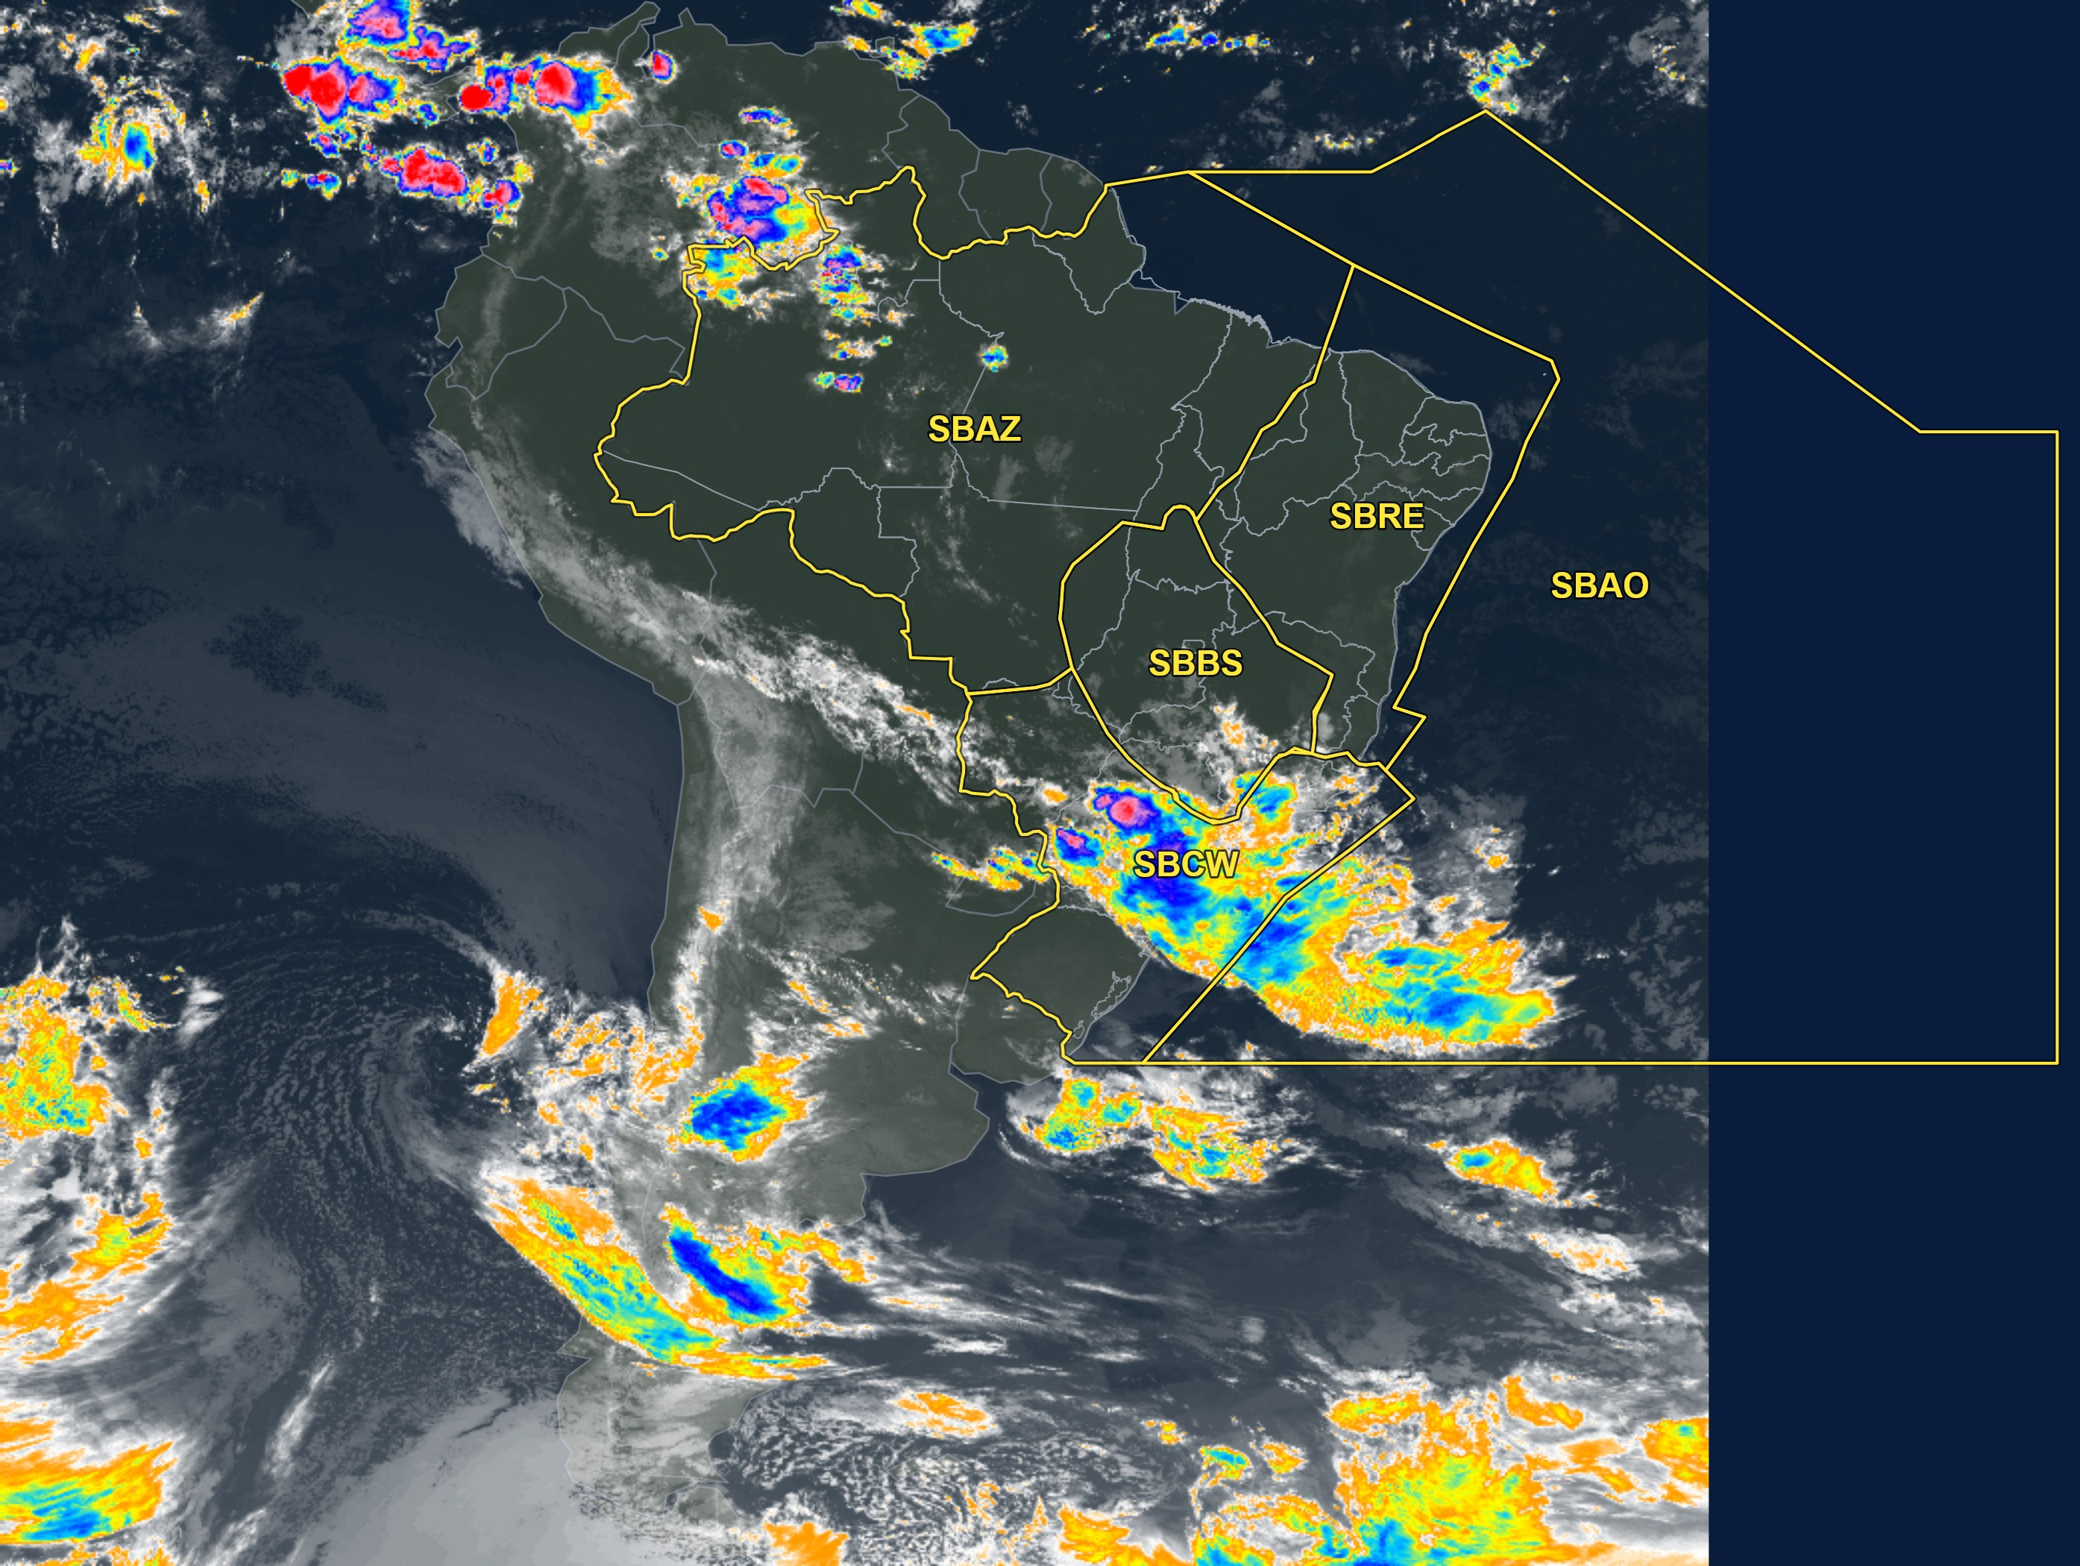
Satélite — América do Sul
Imagem: 10/09/2026 10:40 UTC
Atualizações consulte: https://redemet.decea.mil.br/

Slide 6
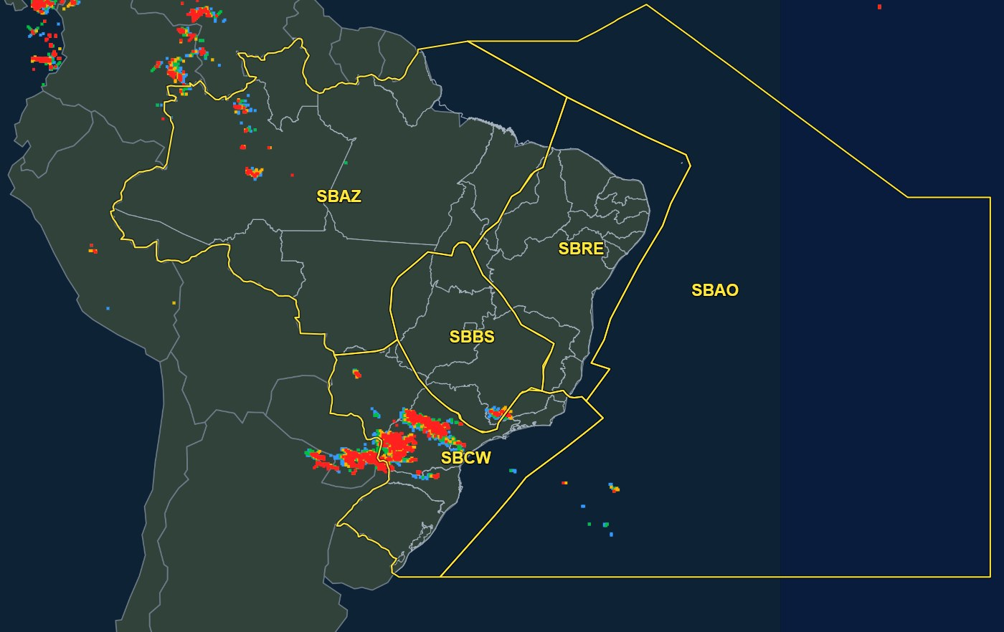
DEA - 11:52 UTC
0–15 min
15–30 min
30–45 min
45–60 min
Atualizações consulte: https://redemet.decea.mil.br/

Slide 7
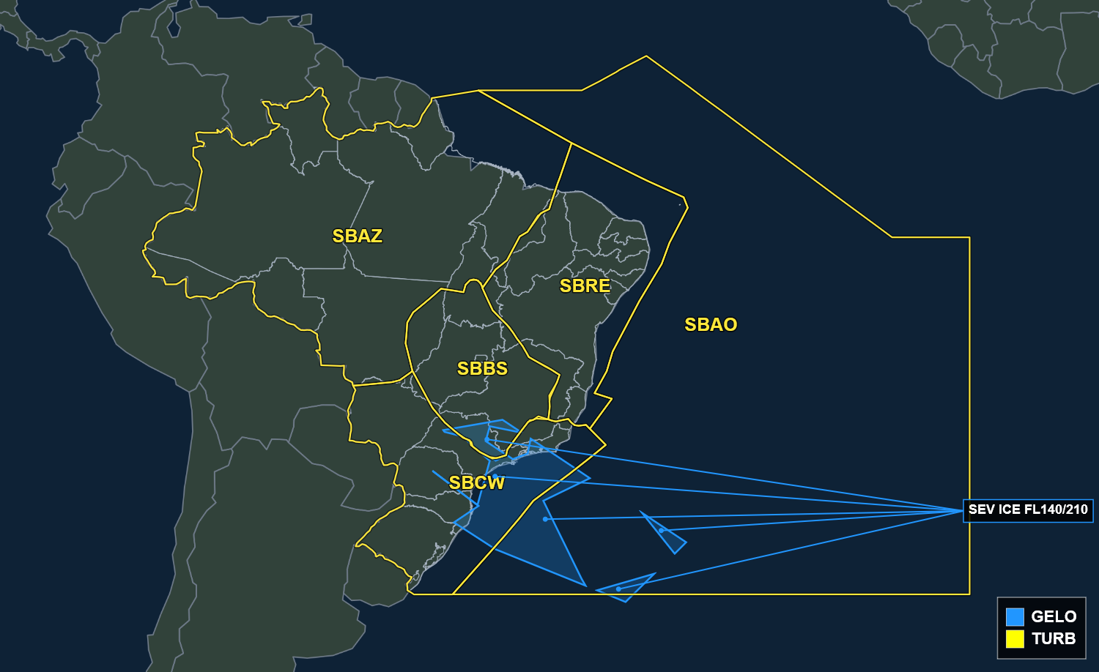
SIGMET em vigor · consulta 10/09 11:52 UTC
Atualizações consulte: https://redemet.decea.mil.br/

Slide 8
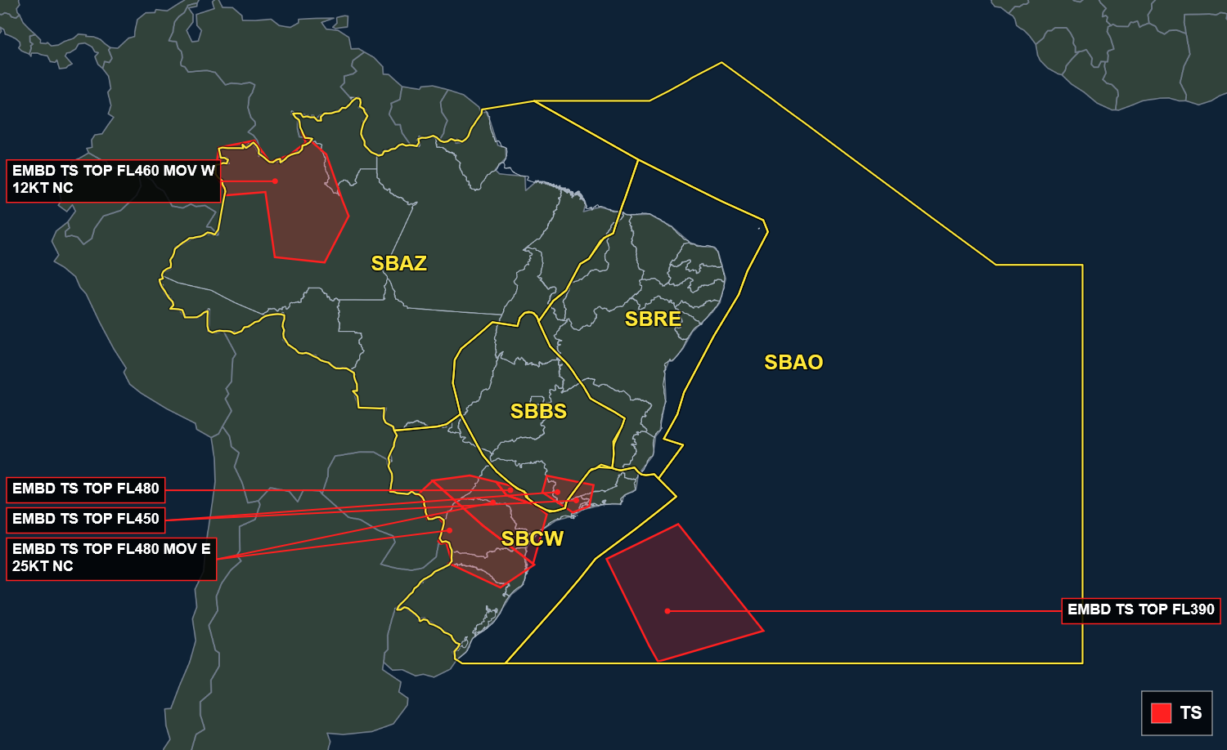
SIGMET de TS em vigor · consulta 10/09 11:52 UTC
Atualizações consulte: https://redemet.decea.mil.br/

Slide 9
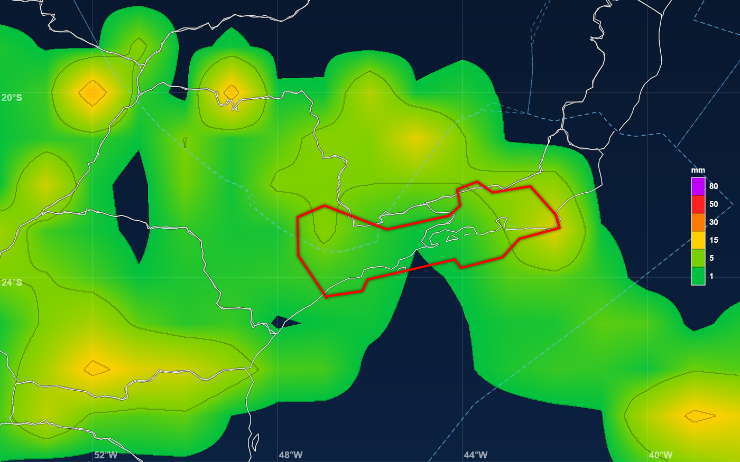
Modelagem ECMWF — precipitação prevista (pico) · 2000 UTC 10/09 (rodada 10/09 00Z)

Slide 10
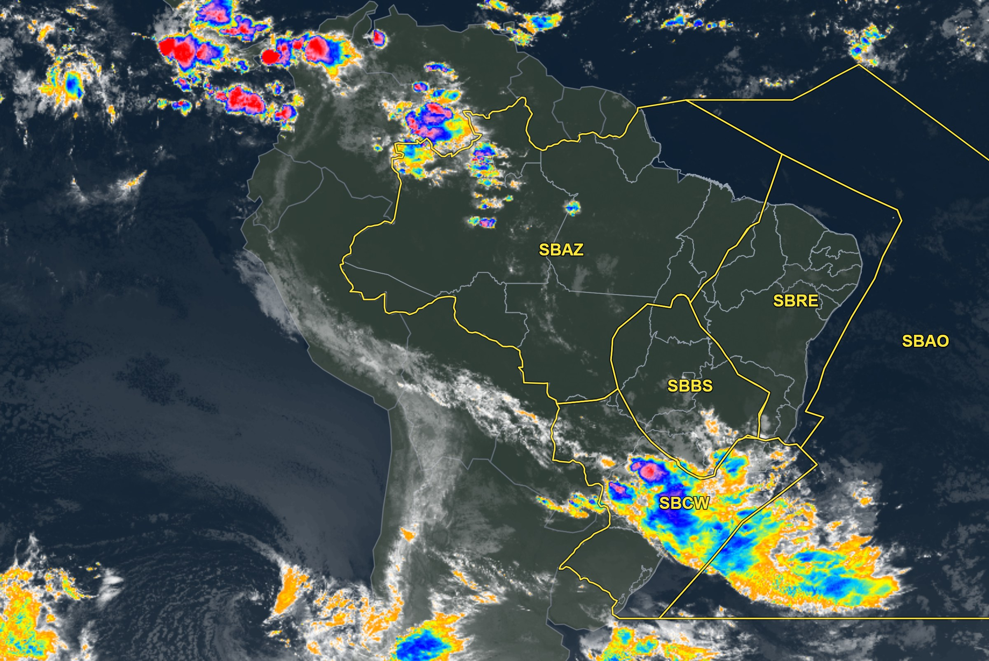
Satélite realçada
Imagem: 10/09/2026 10:40 UTC
FIR-AZ | EG | BE | BV | MQ | SL | SN | PV | RB | CY
MANHÃ
TARDE | VCST | VCSH |  |  |  |  |  |  | TSRA
NOITE |  |  |  |  |  |  |  |  | TSRA
MANHÃ

Slide 11
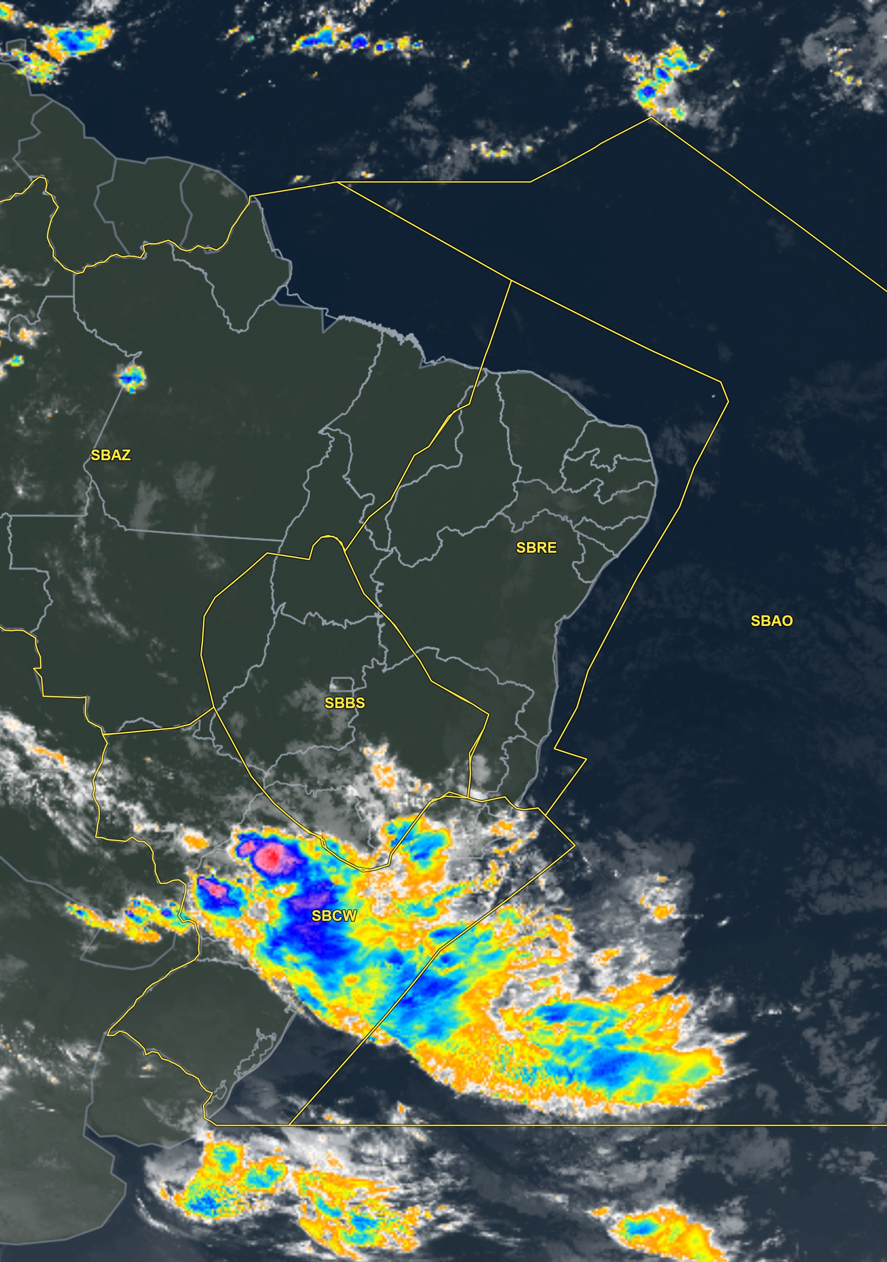
Satélite realçada
Imagem: 10/09/2026 10:40 UTC
FIR-RE | FZ | RF | SV | VT
MANHÃ
TARDE
NOITE
MANHÃ

Slide 12
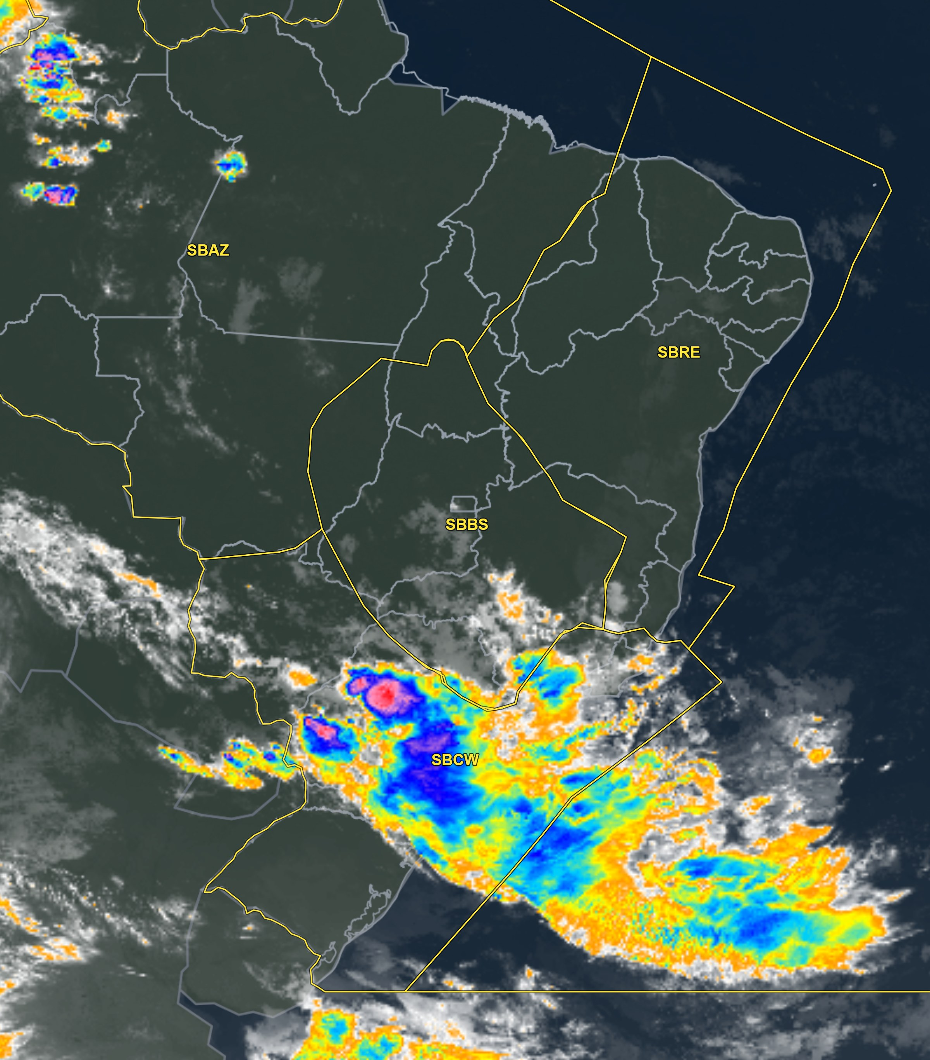
Satélite realçada
Imagem: 10/09/2026 10:40 UTC
FIR-BS | BR | GO | BH | CF | KP
MANHÃ
TARDE | TS | TS | TSRA | TSRA | TSRA
NOITE |  |  | TSRA | TSRA | TSRA
MANHÃ

Slide 13
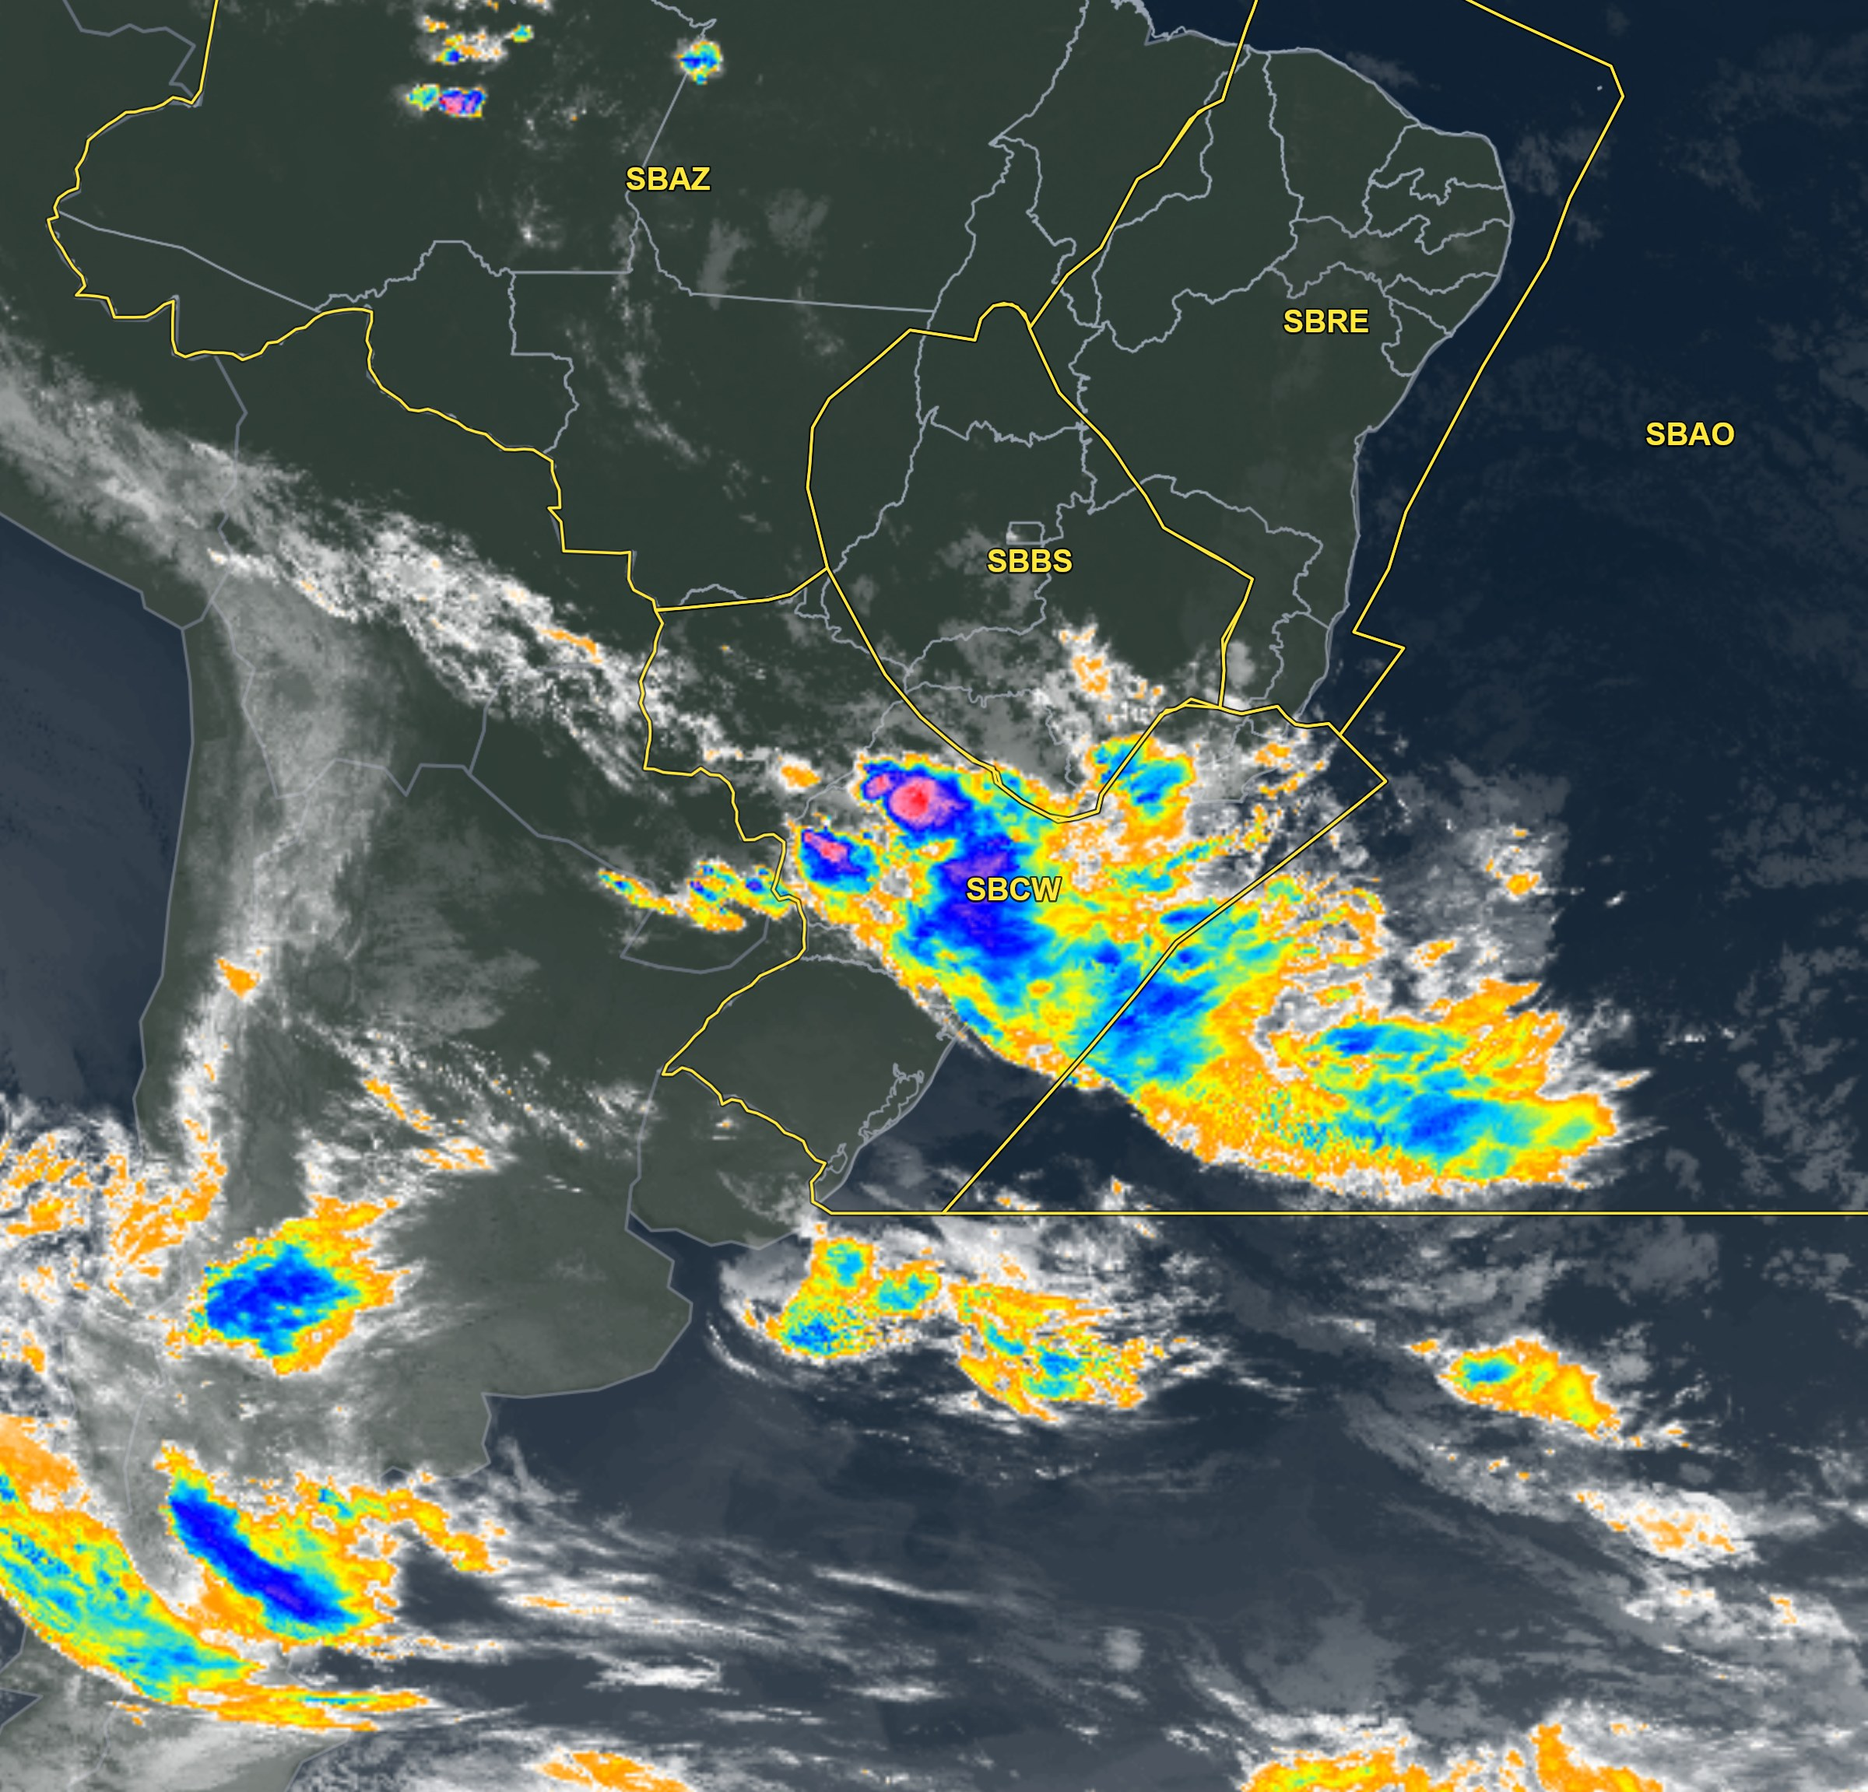
Satélite realçada
Imagem: 10/09/2026 10:40 UTC
FIR-CW | GR | SP | GL | RJ | CG | CT | FI | FL | JV | NF | PA
MANHÃ | RA V | RA V | SHRA V | SHRA V |  | -RA V | TSRA |  | RA |  | T
TARDE | RA TS ISOL | RA VCTS | TSRA | TSRA | TSRA RAJ 25KT | TSRA | TSRA |  | RA V | RA T/V
NOITE | -RA V | -RA V | -RA V | -RA V |  | TSRA | TSRA | -RA | TSRA | TSRA
MANHÃ | -RA V | -RA V | BR T/V | BR T/V |  | RA T/V | RA VCTS | TSRA | RA T/V | TSRA | TSRA

